Slide 1


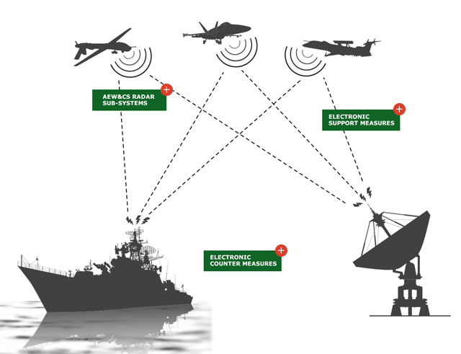
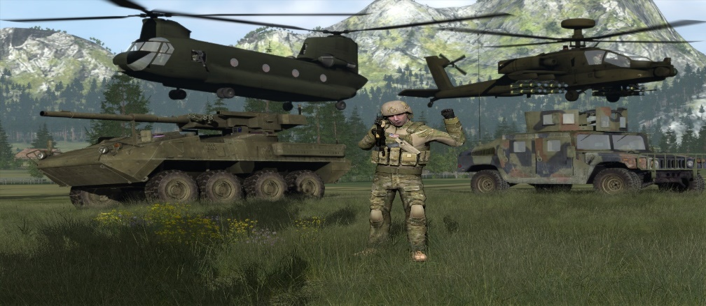
Mô phỏng và ứng dụng trong huấn luyện quân sự
HỌC VIỆN KỸ THUẬT QUÂN SỰ
TS Nguyễn Trung Tín
Bộ môn KHMT – Khoa CNTT – Học viện KTQS
Email: tint@lqdtu.edu.vn@yahoo.com

Slide 2
NộI dung
Tổng quan về mô phỏng
Mô phỏng trong huấn luyện quân sự
Mô phỏng phân tán và các chuẩn kết nối
Mô phỏng các chủ thể
Một số mô hình toán trong quân sự
Hệ thống mô phỏng phân tán VBS3

Slide 3
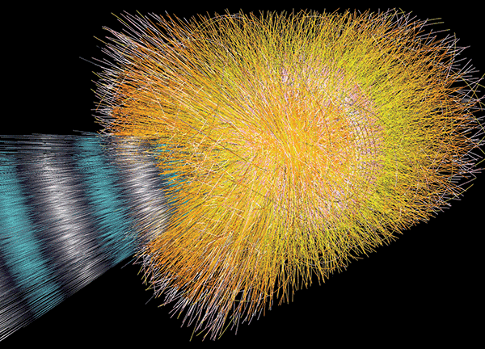
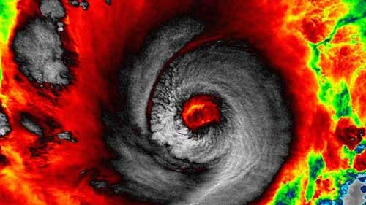
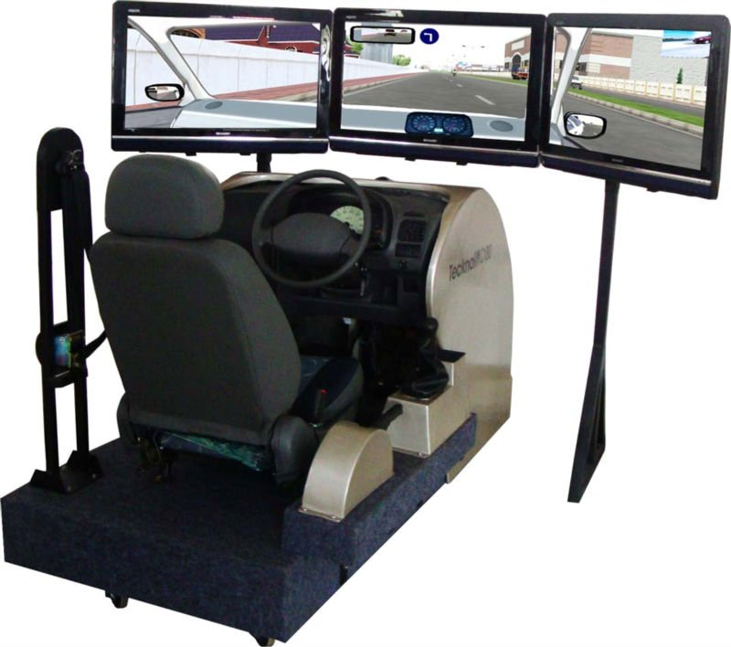
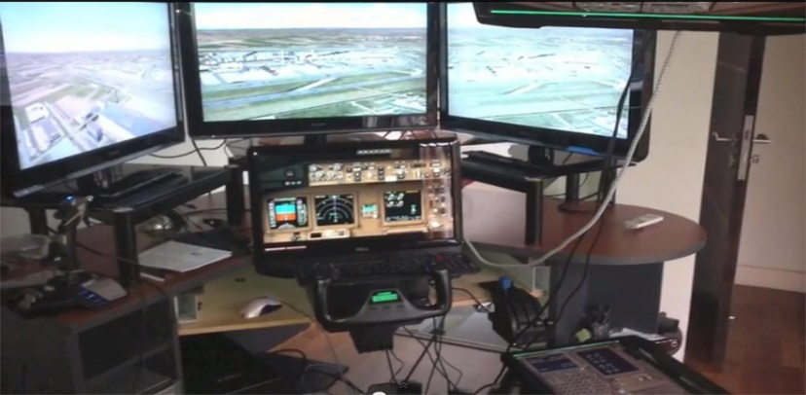
Công nghệ mô phỏng
Công nghệ mô phỏng: Là công nghệ tạo ra những mô hình đối tượng cần nghiên cứu. Thay cho việc phải nghiên cứu đối tượng thực, mà nhiều khi không thể hoặc tốn kém, người ta mô hình hoá đối tượng và nghiên cứu đối tượng đó thông qua mô hình này.
Ví dụ: - Mô phỏng một vụ va chạm ion Chì tại Trung tâm CERN, mô phỏng bão, mô phỏng huấn luyện lái xe, điều khiển máy bay …

Slide 4
Công nghệ mô phỏng
Lĩnh vực ứng dụng: Khoa học tự nhiên, khoa học xã hội, khoa học kỹ thuật, quân sự, giáo dục, y tế, điều khiển, tự động hóa, xây dựng…
Ưu điểm mô phỏng: Tiết kiệm thời gian, chi phí, có thể thực hiện nhiều lần, tránh được những trường hợp rủi ro, nguy hiểm trong điều kiện thực, giảm tác động xấu tới môi trường…, thậm chí có thể làm được cái không thể làm trong điều kiện thực (nổ hạt nhân, phản ứng hóa học, thiên tai…).
Đây là công cụ linh hoạt, hiệu quả trong nghiên cứu thử nghiệm, phân tích, dự đoán, huấn luyện và đào tạo.
Khó khăn: Nhiều bài toán có quá nhiều tham số (mô phỏng thời tiết, hiện tượng vật lý phức tạp…); khó kiểm chứng lại tính chính xác so với thực tế; khó mô phỏng các yếu tố xã hội…

Slide 5
Mô phỏng trong quân sự
Sử dụng công nghệ mô phỏng để thử nghiệm các lý thuyết về chiến tranh mà không cần trải qua chiến tranh thực hay diễn tập có thực binh
Mô phỏng người, vũ khí, trang bị, phương tiện quân sự
Xây dựng linh hoạt các kịch bản huấn luyện và diễn tập
Hỗ trợ phân tích chiến thuật, khả năng truyền thông, hiệp đồng tác chiến
Hỗ trợ quyết định phương án tác chiến tối ưu
Nâng cao hiệu quả huấn luyện sẵn sàng chiến đấu
Tiết kiệm chi phí
Hạn chế tổn thất về người trong huấn luyện và diễn tập
Giảm tác hại đối với môi trường khi sử dụng vũ khí thật
Ứng dụng mô phỏng trong quân sự cho phép

Slide 6
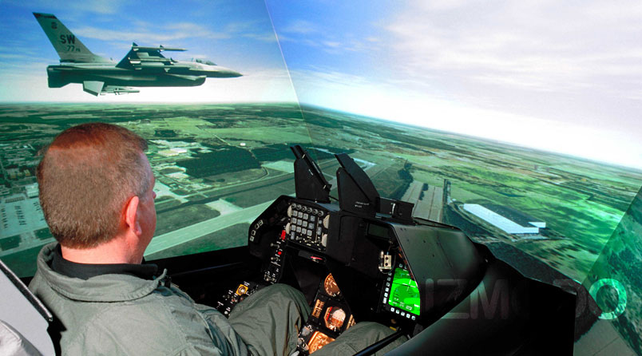
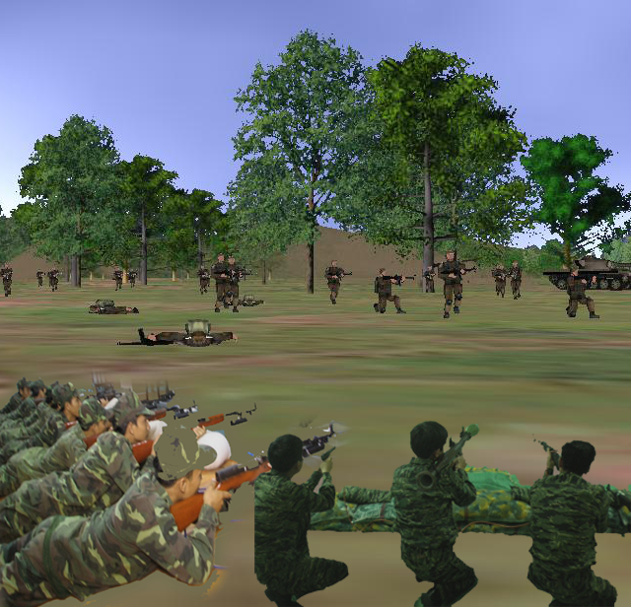
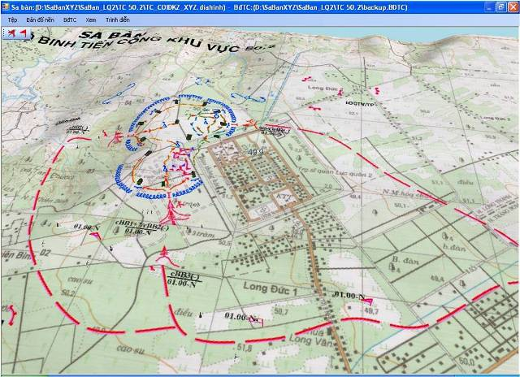
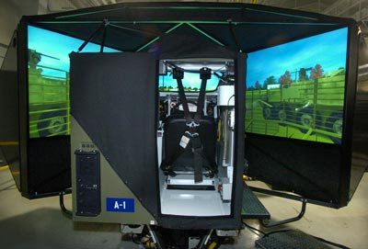
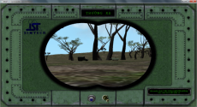
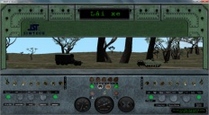
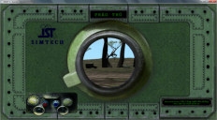
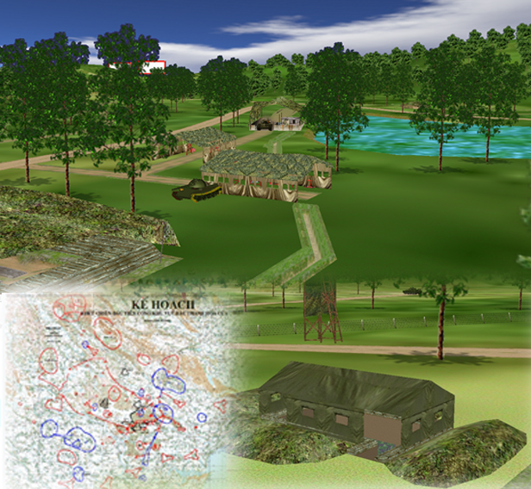
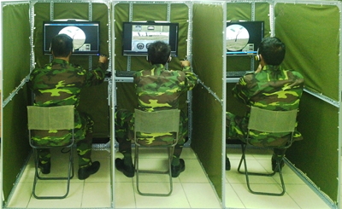
Công tác huấn luyện bộ đội
6

Slide 7
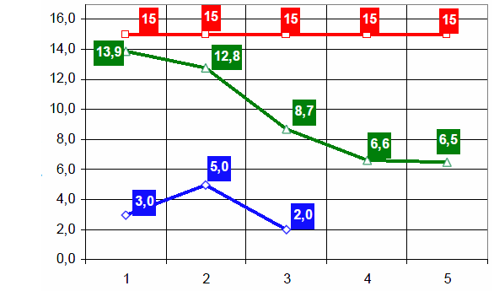

CHI PHÍ CHO CÁC HÌNH THỨC HUẤN LUYỆN
Chi phí tính bằng $ (triệu đô)
Chu kì tính bằng năm
Chi phí cho đầu tư thiết bị ở trung tâm huấn luyện mô phỏng
Chi phí bỏ ra cho việc huấn luyện thực tế ngoài thao trường
Chi phí bỏ ra cho thực hành huấn luyện tại các trung tâm mô phỏng
Chi phí cho các hình thức huấn luyện

Slide 8
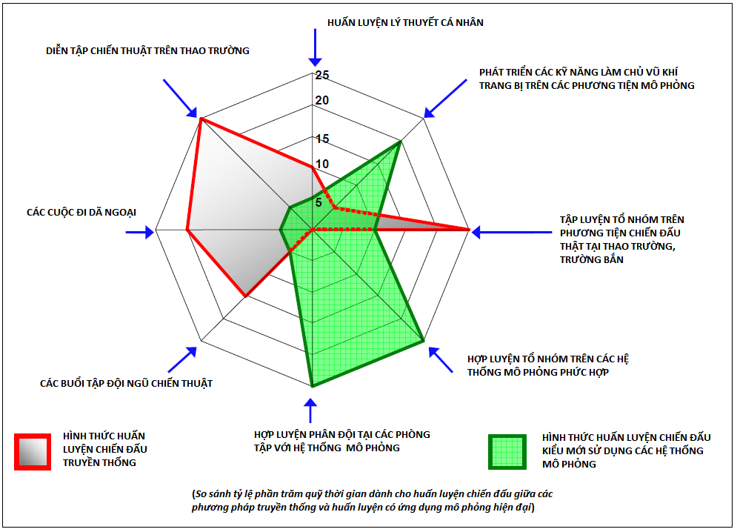
So sánh quỹ thời gian giữa các hình thức huấn luyện
Hiệu quả các hình thức huấn luyện

Slide 9
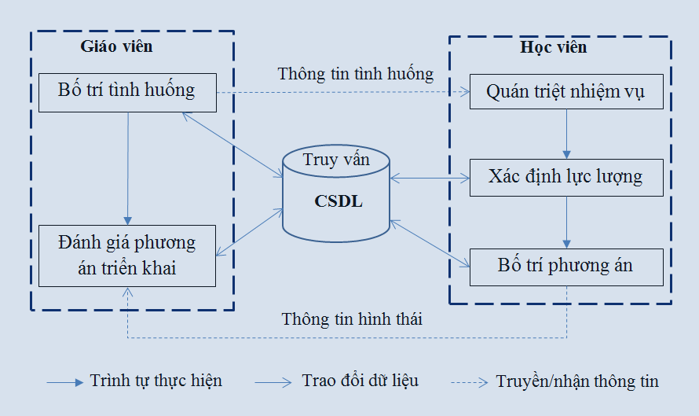
MÔ HÌNH HỆ THỐNG HUẤN LUYỆN SỬ DỤNG CÔNG CỤ MÔ PHỎNG
9

Slide 10
Phân loại các phương pháp huấn luyện mô phỏng
1. Huấn luyện cơ bản trên máy tính: Các phần mềm mô phỏng tính năng kỹ chiến thuật,
nguyên lý hoạt động của các loại trang thiết bị trên máy tính.
2. Mô phỏng bán tự nhiên: Các hệ mô phỏng các thao tác huấn luyện trên trang
thiết bị: Lái xe, đài điều khiển tên lửa, rada, khí tài tác chiến điện tử.
3. Mô phỏng thực tại ảo: Hệ mô phỏng bắn súng, pháo. Các hệ mô phỏng
lái kết hợp chiến thuật, Hệ mô phỏng Laguna cho các tàu chiến 1241.8,
Gepart 3.9. Không quân có các hệ mô phỏng tập lái máy bay…
4. Mô phỏng ngoài thực địa: Hệ mô phỏng đối kháng diễn tập thực binh
cho các đơn vị lục quân.
5. Mô phỏng tích hợp các quân binh chủng: Hệ thống mô phỏng phân tán, tích
hợp các hệ thống bản đồ 2D, 3D, sa bàn ảo, cho phép hiệp đồng giữa các lực lượng.
Mô phỏng chiến thuật cho tàu Hải quân, binh chủng hợp thành.

Slide 11
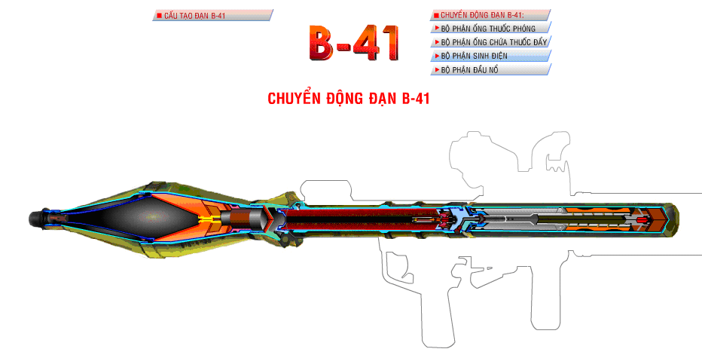
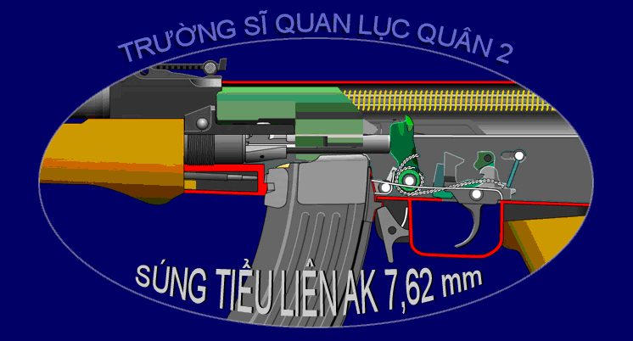
1. Huấn luyện cơ bản trên máy tính
Huấn luyện cơ bản trên máy tính: Các phần mềm
mô phỏng tính năng kỹ chiến thuật, nguyên lý hoạt động
của các loại vũ khí, trang thiết bị trên máy tính.

Slide 12

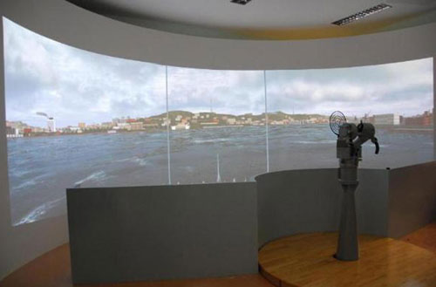
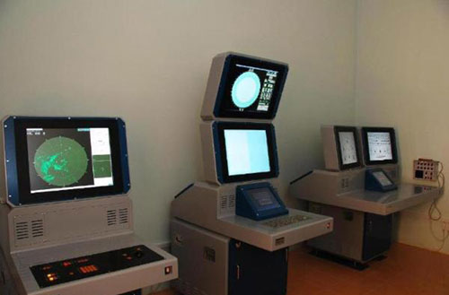
2. Mô phỏng bán tự nhiên:
Hệ thống mô phỏng bắn pháo AK-630 bằng cột ngắm trên tàu Gepard
Hệ thống mô phỏng thiết bị chế áp điện tử MP-405-1E và gây nhiễu PK-10 trên tàu Gepard
Mô phỏng bán tự nhiên: Các hệ mô phỏng các thao tác huấn luyện trên vũ khí,
trang thiết bị: Đài điều khiển tên lửa, rada, khí tài tác chiến điện tử.

Slide 13
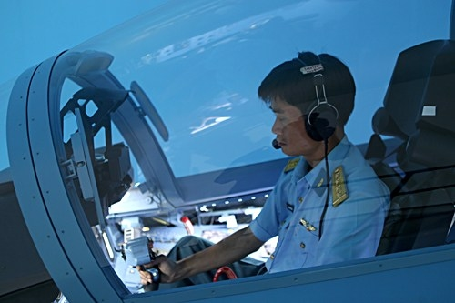
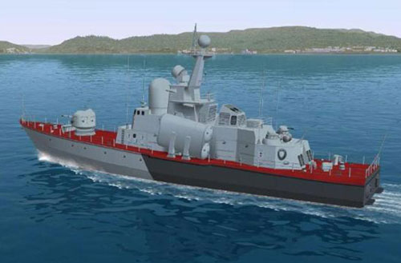
3. Mô phỏng thực tại ảo
Hệ thống mô phỏng tập lái máy bay SU-30
Hệ thống mô phỏng Laguna
Mô phỏng thực tại ảo: Hệ mô phỏng bắn súng, pháo. Các hệ mô phỏng
lái kết hợp chiến thuật, Hệ mô phỏng Laguna cho các tàu chiến 1241.8,
Gepart 3.9. Không quân có các hệ mô phỏng tập lái máy bay…

Slide 14
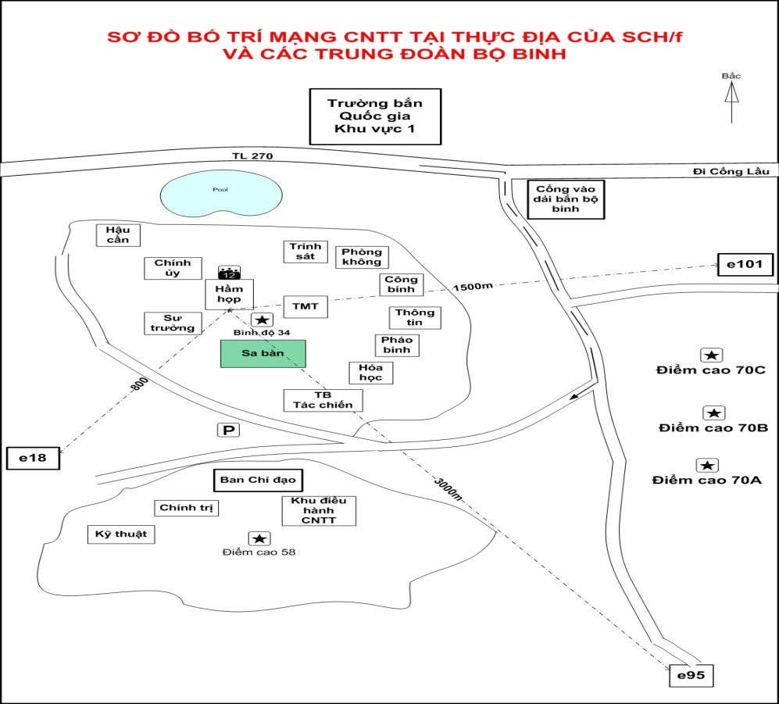
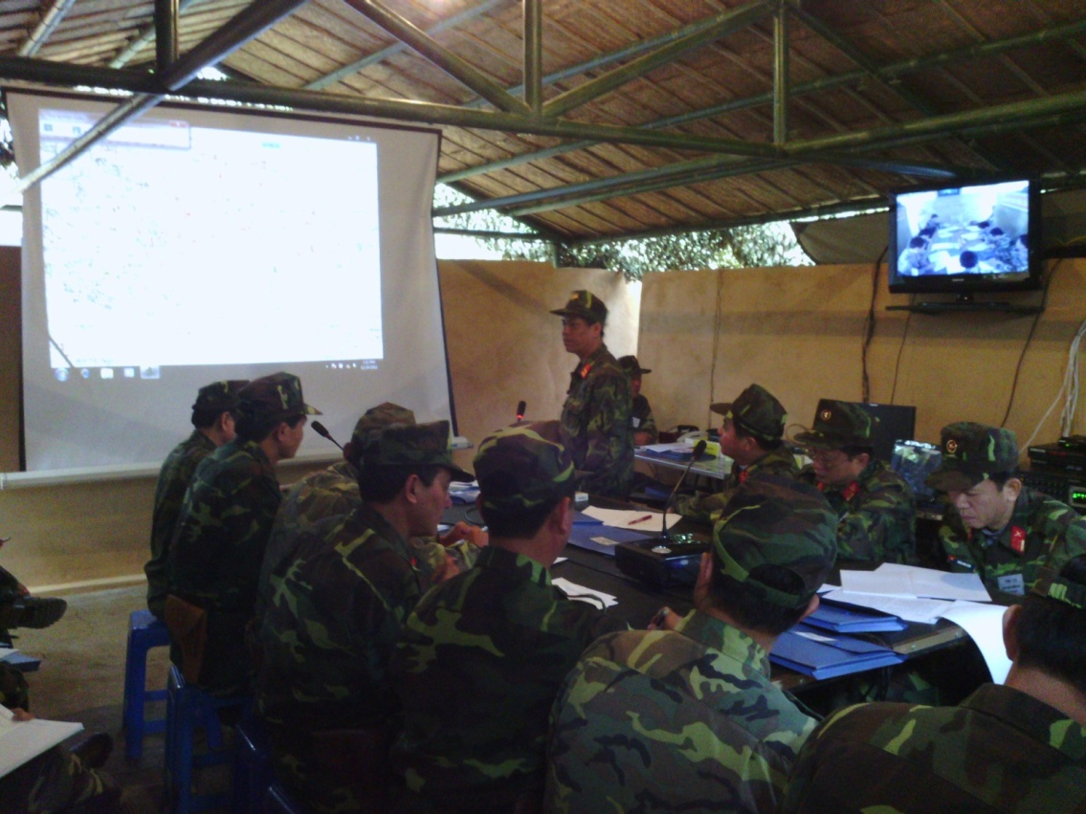
4. Mô phỏng ngoài thực địa
Mô phỏng ngoài thực địa: Hệ mô phỏng đối kháng diễn tập thực binh
cho các đơn vị lục quân.

Slide 15
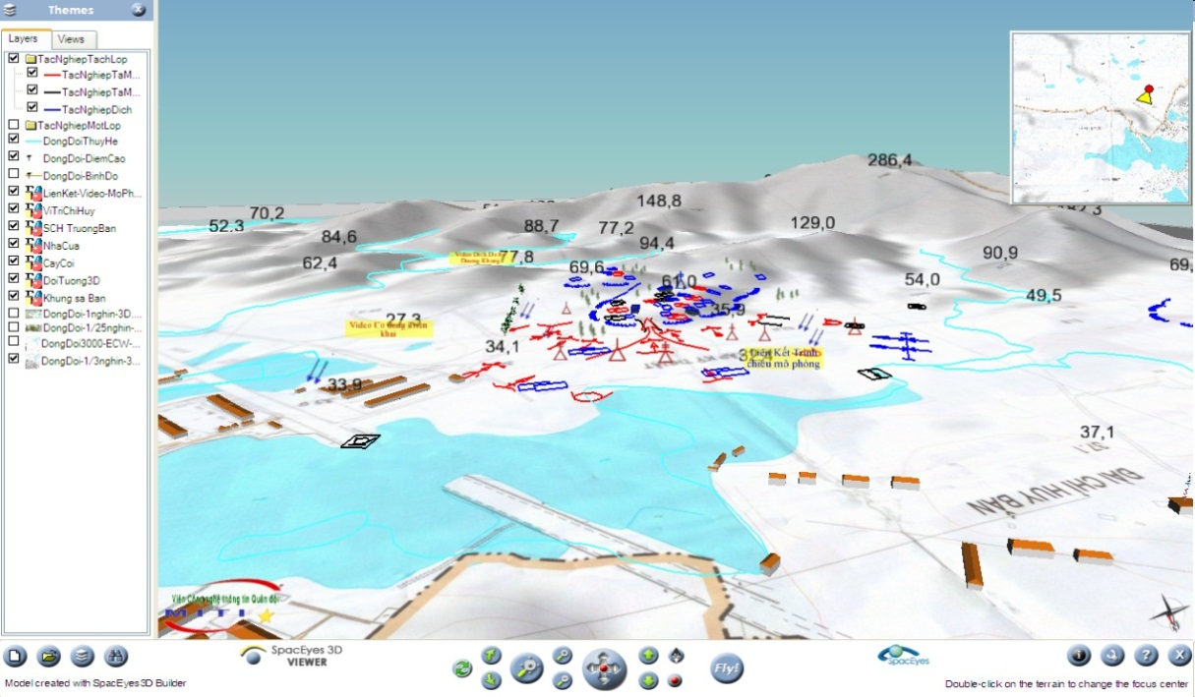
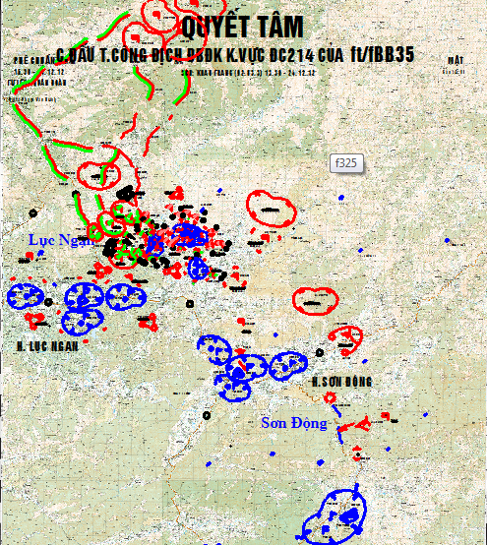
5. Mô phỏng tích hợp các quân binh chủng
Sa bàn ảo 3D
Tác nghiệp trên bản đồ 2D
Mô phỏng tích hợp các quân binh chủng: Hệ thống mô phỏng phân tán, tích
hợp các hệ thống bản đồ 2D, 3D, sa bàn ảo, cho phép hiệp đồng giữa các lực lượng.
Mô phỏng chiến thuật cho tàu Hải quân, binh chủng hợp thành.

Slide 16
mô phỏng phân tán (MPPT)
MPPT: Là hệ thống mô phỏng tích hợp được kết nối tạo nên từ nhiều hệ mô phỏng ban đầu, cho phép tạo ra không gian ảo chung (không gian, địa hình, kịch bản, tương tác..)
Kết nối các hệ thống mô phỏng là nhu cầu tất yếu:
Giải quyết các bài toán lớn: huấn luyện chiến thuật binh chủng hợp thành, diễn tập bằng mô phỏng…
Tiết kiệm đầu tư:
Giữ nguyên chức năng các hệ mô phỏng huấn luyện về kỹ năng
Bổ sung thêm khả năng kết nối để huấn luyện về chiến thuật
Không cần mặt bằng xây dựng lớn
Thực tế: Quân đội các nước đã áp dụng hiệu quả từ những năm 90

Slide 17
Một số chuẩn kết nối

Slide 18
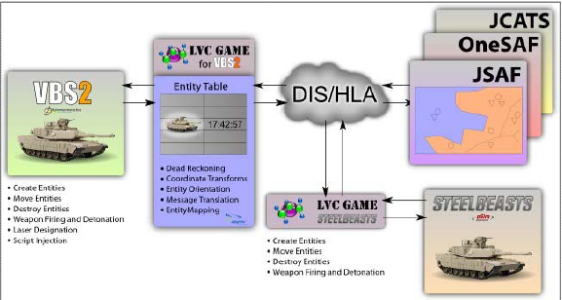
Ví dụ kết nối theo chuẩn DIS và HLA trong hệ thống vbs3

Slide 19
Chuẩn kết nối DIS (Distributed Interactive Simulation)
DIS phiên bản 1 | DIS PDU phiên bản 1.0 (5/1992)
DIS phiên bản 2 | IEEE 1278 - 1993
DIS phiên bản 3 | DIS 2.03 (Phiên bản phác thảo thứ 3, 5/1993)
DIS phiên bản 4 | DIS 2.04 (Phiên bản phác thảo thứ 4, 3/1994)
DIS phiên bản 5 | IEEE 1278.1 - 1995
DIS phiên bản 6 | IEEE 1278.1a - 1998

Slide 20
ĐẶC ĐIỂM CHUẨN DIS
Đặc điểm của DIS:
Không có máy chủ quản lý hoạt động toàn bộ hệ thống
Sử dụng các gói tin PDU có cấu trúc xác định trước để định nghĩa mọi “hành động” và “ứng xử”
Các ứng dụng mô phỏng thành viên có thể “gia nhập” hoặc “kết thúc” bất cứ lúc nào
Phù hợp khi kết nối mạng LAN, có thể kết nối WAN
Là chuẩn vượt trội về mô phỏng trong quân đội. Thường dùng cho mô phỏng có người điều khiển

Slide 21
chuẩn kết nối HLA (High Level Architecture)
HLA v1.3, công bố trước 1998:
a) Các nguyên tắc Cấu trúc mức cao, Tháng 4/1998.
b) Đặc tả giao diện cấu trúc mức cao, Tháng 4/1998.
c) Đặc tả khuôn mẫu mô hình đối tượng cấu trúc mức cao (OMT), Tháng 4/1998.
HLA - IEEE 1516:
a) IEEE 1516–2010 – Các nguyên tắc Cấu trúc mức cao
b) IEEE 1516.1–2010 – Đặc tả giao diện cấu trúc mức cao
c) IEEE 1516.2-2010 – Đặc tả khuôn mẫu mô hình đối tượng cấu trúc mức cao (OMT)
d) IEEE 1516.3-2003 – Khuyến nghị cho quy trình phát triển và thực hiện ứng dụng (FEDEP)
e) IEEE 1516.4-2007 – Khuyến nghị cho quy trình kiểm tra khi phát triển và thực hiện ứng dụng

Slide 22
ĐẶC ĐIỂM CHUẨN HLA
Đặc điểm của HLA:
Có cơ chế kiểm soát trung tâm cho hoạt động của toàn bộ hệ thống. Kiểm soát đăng nhập và kết thúc của các thành viên.
Định nghĩa trước mẫu mô hình đối tượng để các thành viên tuân thủ. Các thành viên có thể định nghĩa đối tượng và kiểu tương tác mới, nhưng phải phù hợp với mẫu.
Không định nghĩa cấu trúc dữ liệu, không có giao thức gửi nhận tin.
Kiểm soát luồng dữ liệu gửi/nhận giữa các thành viên theo đăng ký từ trước.

Slide 23
MỘT SỐ KHÁI NIỆM VỀ MÔ HÌNH HÓA VÀ MÔ PHỎNG
Vấn đề nguyên tắc đạo đức trong mô phỏng
-Việc tuân theo các quy trình chặt chẽ là bắt buộc trong mô phỏng. Một sai lầm nhỏ có thể dẫn đến hậu quả nghiêm trọng
- Nhiều tổ chức gồm các kỹ sư, nhà phân tích và nhà mô phỏng có tay nghề cao các chuyên gia đã quyết định tuân theo một quy tắc đạo đức chung (vd: IEEE, MORS, AND SCS…)
Notes:
the Institute of Electrical and Electronics Engineers (IEEE) Code of Ethics; • the Military Operations Research Society (MORS) Goals and Code of Ethics; and • the Code of Professional Ethics for Simulationists, as recognized by several simulation organizations, such as the Society for Modeling and Simulation (SCS), the Simulation Interoperability Standards Organization (SISO), and the North Atlantic Treaty Organization (NATO) Research and Technology Organization (RTO) Modeling and Simulation Group (MSG).

Slide 24
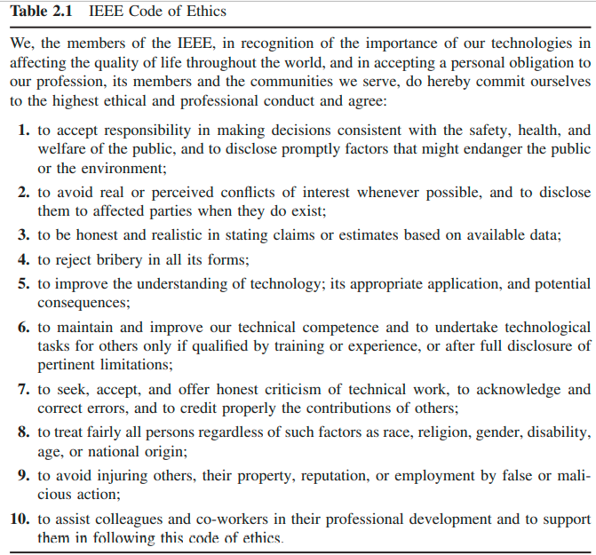

Slide 25
MỘT SỐ KHÁI NIỆM VỀ MÔ HÌNH HÓA VÀ MÔ PHỎNG
Phân biệt Hoạt động Nghiên cứu và Mô hình hóa và mô phỏng
Hoạt động Nghiên cứu (Operations research) được hiểu rộng rãi là việc sử dụng các kỹ thuật định lượng trong lĩnh vực ra quyết định trong quản lý của chính phủ, bộ, ngành, và quân đội. Nó phần lớn chồng chéo với phân tích hệ thống, tức là đã áp dụng phương pháp luận giúp người ra quyết định đưa ra quyết định tốt hơn nhanh hơn.
Mô hình hóa và mô phỏng như một môn học chỉ việc sử dụng tất cả các loại mô hình để tạo cơ sở cho việc quản lý và ra quyết định. Chúng được áp dụng để thu thập, hiển thị và đánh giá liên quan đến hoạt động dữ liệu trong các ngữ cảnh nhanh bằng cách thực thi các mô hình sử dụng dữ liệu hoạt động khai thác tiềm năng đầy đủ của mô hình hóa và mô phỏng và tạo ra cái nhìn sâu sắc về số hành vi của các hệ thống phức tạp.

Slide 26
MỘT SỐ KHÁI NIỆM VỀ MÔ HÌNH HÓA VÀ MÔ PHỎNG
Phân biệt mô hình (models) và mô phỏng(simulation)
Mô hình được định nghĩa là đặc trưng của một số hoặc tất cả các thuộc tính của thiết bị, hệ thống hoặc đối tượng. Có ba lớp cơ bản của mô hình: vật lý, toán học và thủ tục. Mô hình có thể được coi là sự thay thế cho đối tượng gốc dùng để nghiên cứu
Mô phỏng mô tả các hoạt động và tương tác theo thời gian. Mô phỏng có thể hoàn toàn tự động (tức là nó thực thi mà không có sự can thiệp của con người), hoặc nó có tương tác hoặc gián đoạn (tức là người dùng có thể can thiệp trong vận hành). Mô phỏng là biểu hiện hoạt động của các đặc trưng đã chọn của các sự kiện và quá trình trong thế giới thực hoặc giả định. Nó được tiến hành theo với các thủ tục và dữ liệu đã biết hoặc giả định, và với sự hỗ trợ của các phương pháp và thiết bị khác nhau, từ đơn giản nhất đến tinh vi nhất.
Mô hình hóa nằm ở cấp độ trừu tượng, trong khi mô phỏng nằm ở cấp độ về mức độ thực hiện.
Notes:
• Mô hình vật lý là một đại diện vật lý của một đối tượng trong thế giới thực như nó liên quan đến các mô hình biểu tượng ở dạng mô phỏng. Mô hình vật lý bao gồm các đối tượng chẳng hạn như phiên bản thu nhỏ của đường hàng không và đường viền tàu để sử dụng trong các đường hầm gió và các dự án xây dựng như các tòa nhà mới. Càng nhiều thuộc tính được đại diện bởi một mô hình, thì mô hình càng phức tạp trở thành, tạo ra sự cân bằng giữa tính hoàn chỉnh và tính phức tạp. • Một mô hình toán học là một biểu diễn bao gồm các thủ tục hoặc thuật toán và phương trình toán học. Các mô hình này bao gồm một loạt các phương trình toán học hoặc các mối quan hệ có thể được giải một cách riêng biệt. Thông thường, các mô hình sử dụng kỹ thuật xấp xỉ số để giải các hàm toán học phức tạp mà các giá trị cụ thể không thể bắt nguồn từ. • Mô hình thủ tục là một biểu hiện của các mối quan hệ động của một tình huống được thể hiện bằng các quá trình toán học và logic. Những mô hình này là thường được gọi là mô phỏng.
Định nghĩa về một mô phỏng được đưa ra trong Tạp chí Chung (Bộ Hoa Kỳ của Defense, 1998) là nó “đại diện cho các hoạt động và tương tác theo thời gian. A mô phỏng có thể hoàn toàn tự động (tức là nó thực thi mà không có sự can thiệp của con người), hoặc nó có thể tương tác hoặc gián đoạn (tức là người dùng có thể can thiệp trong chấp hành). Mô phỏng là một đại diện hoạt động của các tính năng đã chọn của các sự kiện và quá trình trong thế giới thực hoặc giả định. Nó được tiến hành theo với các thủ tục và dữ liệu đã biết hoặc giả định, và với sự hỗ trợ của các phương pháp và thiết bị từ đơn giản đến phức tạp nhất. ” Mô hình hóa và Thuật ngữ mô phỏng (Bộ Quốc phòng Hoa Kỳ, 1998) chỉ đơn giản xác định một mô phỏng như một "phương pháp để thực hiện một mô hình theo thời gian."

Slide 27
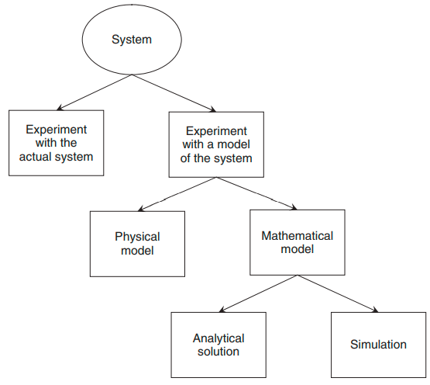

Slide 28
MỘT SỐ KHÁI NIỆM VỀ MÔ HÌNH HÓA VÀ MÔ PHỎNG
Phân biệt Mô phỏng, Trình mô phỏng và Trình kích thích (Simulations, Simulators, and Stimulators)
Mô phỏng là sự diễn tả hoạt động tương ứng với các đặc trưng đã chọn của các sự kiện và quá trình trong thế giới thực hoặc giả định. Nó được tiến hành theo với các thủ tục và dữ liệu đã biết hoặc giả định, và với sự hỗ trợ của các phương pháp và thiết bị từ đơn giản đến phức tạp nhất.
Trình mô phỏng có thể coi như một thiết bị, chương trình máy tính hoặc hệ thống thực hiện mô phỏng
Bộ kích thích là một hệ thống mô phỏng cung cấp các kích thích tường minh cho một hệ thống đích trong cấu trúc xác định trước thông qua các giao diện xác định trước.

Slide 29
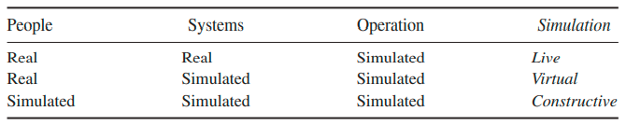
MỘT SỐ KHÁI NIỆM VỀ MÔ HÌNH HÓA VÀ MÔ PHỎNG
Mô phỏng trực tiếp, mô phỏng ảo và mô phỏng xây dựng
(Live, Virtual, and Constructive Simulations)

Slide 30
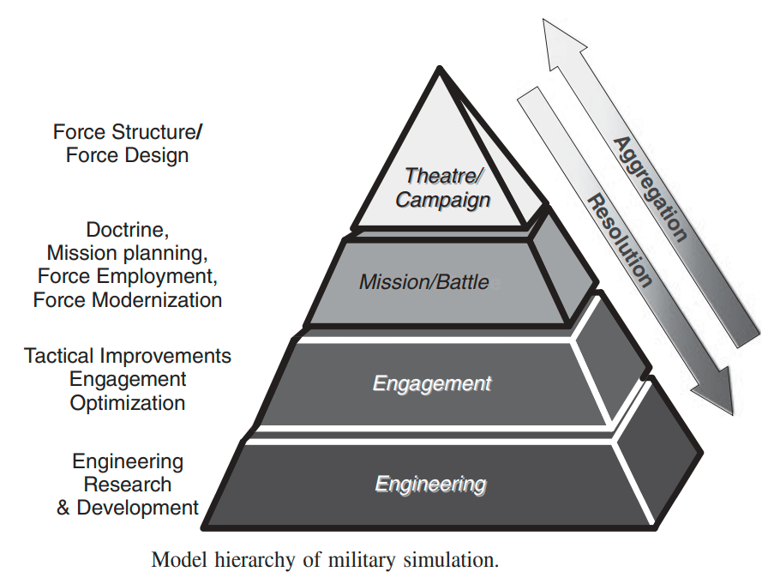
MỘT SỐ KHÁI NIỆM VỀ MÔ HÌNH HÓA VÀ MÔ PHỎNG
Phân tầng mô hình
Notes:
Mô phỏng quân sự được áp dụng trên tất cả các cấp độ của hoạt động quân sự. Mô phỏng là được áp dụng ở cấp chiến lược, là cấp cao nhất của các hoạt động được quan tâm trong các rạp chiếu của chiến tranh, như Chiến dịch Bão táp sa mạc, nơi phải đưa ra các quyết định được thực hiện nếu một quốc gia sẽ xảy ra chiến tranh hoặc tiếp tục các hoạt động khác, nhiều như xuống cấp độ kỹ thuật của các nền tảng riêng lẻ, nơi các mô hình kỹ thuật được sử dụng để nắm bắt các đặc tính vật lý của vật liệu như áo giáp, khí động học hậu quả của thiết bị mới hoặc tác động của một số mạch điện tử lên

Slide 31
MỘT SỐ KHÁI NIỆM VỀ MÔ HÌNH HÓA VÀ MÔ PHỎNG
Mô hình vật lý, mô hình toán, mô hình ngẫu nhiên và mô hình logic (Physics-Based, Mathematical, Stochastic, and Logical Models)
Mô hình vật lý là mô hình diễn tả hiện tượng vật lý cụ thể như chuyển động của khí quyển, chênh lệch áp suất... và sẽ được sử dụng trong mô phỏng ở mức độ chi tiết nhất. Mô hình vật lý được cấu tạo với các phần tử vật lý. Các thuộc tính của đối tượng được phản ảnh bằng các định luật vật lý xảy ra trong mô hình.
Mô hình toán là một biểu diễn bao gồm các thủ tục hoặc thuật toán và phương trình toán học. Các mô hình này bao gồm một loạt các phương trình toán học hoặc các mối quan hệ có thể được giải một cách riêng biệt. Thông thường, các mô hình sử dụng kỹ thuật xấp xỉ số để giải các hàm toán học phức tạp.
Mô hình toán được sử dụng để hỗ trợ cho diễn tả mô hình vật lý. Ngoài ra chúng còn được áp dụng cho việc kết hợp nhiều thành phần hệ thống hoặc nền tảng khác nhau. Mô hình vật lý được dùng cho mô phỏng ở mức thấp (chi tiết) còn mô hình toán được dùng ở mức chung thậm chí là cao.

Slide 32
MỘT SỐ KHÁI NIỆM VỀ MÔ HÌNH HÓA VÀ MÔ PHỎNG
Mô hình vật lý, mô hình toán, mô hình ngẫu nhiên và mô hình logic (Physics-Based, Mathematical, Stochastic, and Logical Models)
Mô hình ngẫu nhiên: Sử dụng khi mô hình trở nên lớn hơn, các quá trình diễn ra một cách ngẫu nhiên. Thay vì mô hình hóa tất cả các chi tiết quan trọng, các mô hình này sử dụng các hàm riêng biệt do các chi tiết tạo ra. Do đó, các mô hình ngẫu nhiên thường được tìm thấy ở trên cùng của hệ thống phân cấp mô hình.
Mô hình lôgic dùng để kiểm soát các quyết định và các chuỗi kết quả của sự kiện nơi mà quan hệ nhân quả của các hiệu ứng quan trọng hơn chi tiết vật lý. Nhiều hệ thống mô phỏng hiện tại sử dụng cơ chế quyết định dựa trên quy tắc.

Slide 33
MỘT SỐ KHÁI NIỆM VỀ MÔ HÌNH HÓA VÀ MÔ PHỎNG
Mô phỏng liên tục và mô phỏng gián đoạn (continuous and discrete Simulations)
Khi các đối tượng được mô phỏng, chúng được đặc trưng bởi một tập hợp các biến trạng thái nắm bắt trạng thái tổng thể của vật (vị trí, vận tốc…)
Trong mô phỏng rời rạc, các biến trạng thái này thay đổi ngay lập tức. Điều này thường được kích hoạt bởi một sự kiện.
Nếu các trạng thái thay đổi liên tục theo thời gian, mô hình mô phỏng liên tục sẽ được sử dụng. Trong mô phỏng liên tục, kỹ thuật mô phỏng phải đảm bảo rằng các lỗi số không làm sai lệch kết quả.
Notes:
Sự khác biệt giữa mô phỏng rời rạc và liên tục được thúc đẩy bởi
luận điểm kỹ thuật, không phải quan điểm quân sự. Khi các đối tượng được mô phỏng, chúng
được đặc trưng bởi một tập hợp các biến trạng thái nắm bắt trạng thái tổng thể của
vật. Các biến điển hình là vị trí, vận tốc, cũng như đạn dược còn lại,
mức độ sẵn sàng cho một hoạt động nhất định và hơn thế nữa. Trong sự rời rạc
mô hình mô phỏng, các biến trạng thái này thay đổi ngay lập tức. Điều này thường
được kích hoạt bởi một sự kiện. Nếu các trạng thái thay đổi liên tục theo thời gian, thì
mô hình mô phỏng được sử dụng. Có thể có các dạng hỗn hợp, và đôi khi
gọi tắt là các phương pháp mô phỏng không đồng nhất. Như các máy tính được sử dụng cho
việc thực thi, như một quy luật, máy tính kỹ thuật số, giải quyết các thay đổi trạng thái liên tục
yêu cầu tính gần đúng số, điều này luôn tạo ra các lỗi số.

Slide 34
MỘT SỐ KHÁI NIỆM VỀ MÔ HÌNH HÓA VÀ MÔ PHỎNG
Mô phỏng mức thực thể và mô phỏng tổng hợp (Entity Level and Aggregate Level Simulation)
Nếu mô phỏng mô phỏng các nền tảng hệ thống vũ khí đơn lẻ, như xe tăng, binh lính, máy bay đơn lẻ hoặc xuất kích, v.v., chúng ta đang nói đến mô phỏng mức thực thể.
Nếu một số thực thể này được tổng hợp vào một đối tượng cao hơn, chẳng hạn như một đại đội có 10 xe tăng hoặc một cuộc không kích bao gồm 12 máy bay, chúng ta nói về mô phỏng mức tổng hợp.

Slide 35
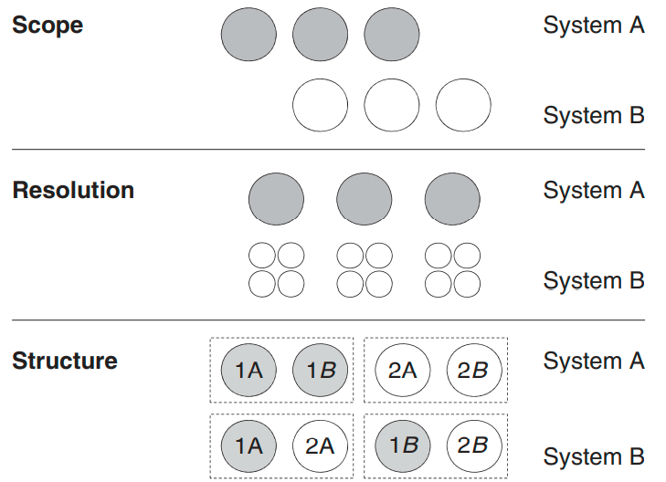
MỘT SỐ KHÁI NIỆM VỀ MÔ HÌNH HÓA VÀ MÔ PHỎNG
Multi-Resolution Modeling: Resolution, Scope, and Structure
Notes:
Resolution answers the question of how detailed something is modeled in the simulation system. The more detail is added, the higher the resolution. Scope answers the question about what is represented in the simulation system. What has been recognized as important in the viewpoint of one simulation may have been seen to be neglectable in another simulation system. Structure describes how observed details are grouped into concepts. The same attributes can be used to describe different concepts in two simulation models, resulting in different structures that are used to categorize the observations of the real system. Figure 4.5 depicts these three terms. In real systems, they are often combined and hard to recognize.

